Slide 1
I Gesti Concreti del Progetto Policoro
Fabio poles, Salerno 25/10/2014

Slide 2
Cos’è un Gesto Concreto del PP?
Sono “Gesti Concreti” del Progetto Policoro le imprese, i liberi professionisti e le associazioni che creano opportunità di lavoro dignitoso […] in una relazione feconda e generativa con il territorio che abitano. Realtà lavorative sostenute, motivate e riconosciute dalle diocesi […] I Gesti Concreti rappresentano infatti uno dei diversi frutti di speranza alimentati dall’impegno pastorale della Chiesa Italiana con il Progetto Policoro, che porta il Vangelo tra le periferie della condizione lavorativa giovanile.
Possono essere considerati Gesti Concreti anche le imprese i liberi professionisti e le associazioni che hanno incrociato il Progetto Policoro in un momento successivo alla loro costituzione […]

Slide 3
Indagine Camerale: alcuni dati (2012)
Oltre 700 Gesti Concreti in 20 anni
217 Gesti Concreti attualmente registrati nel sistema Camerale
24 province interessate
106 tra cooperative e srl
25,5 milioni di euro nel 2012 (+26% rispetto al 2008)
48 GC non attivi per vari motivi
Tengono le cooperative
Faticano le società individuali
990 persone impiegate in tutto

Slide 4
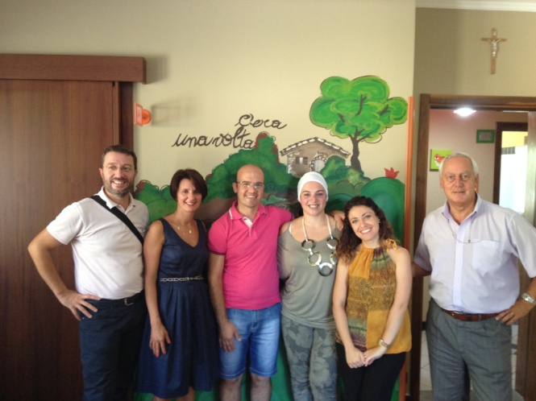
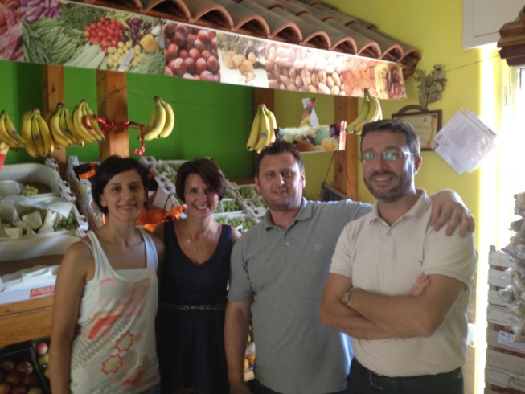
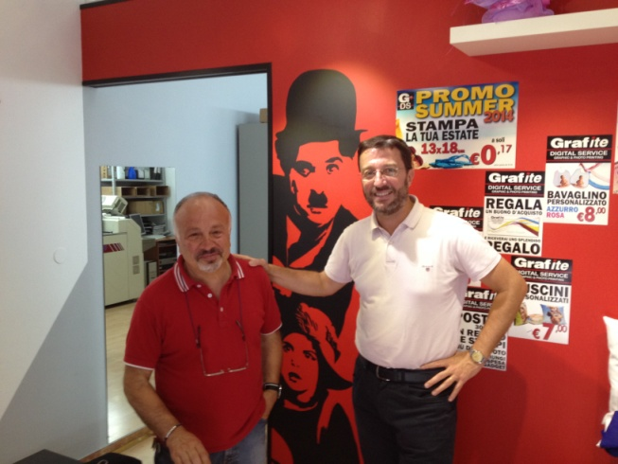
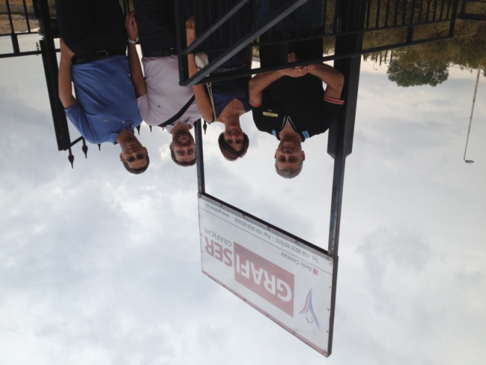
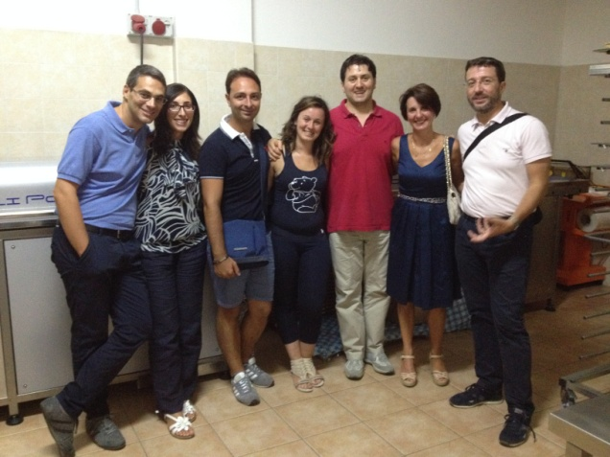
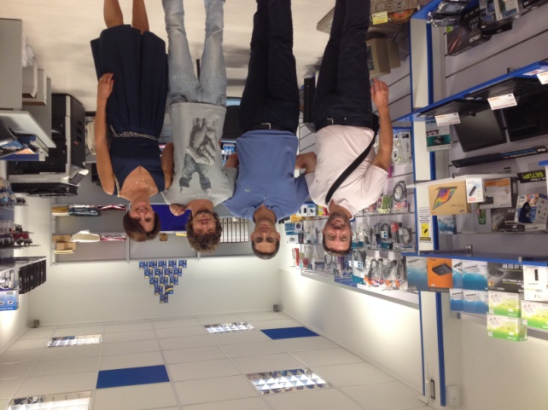
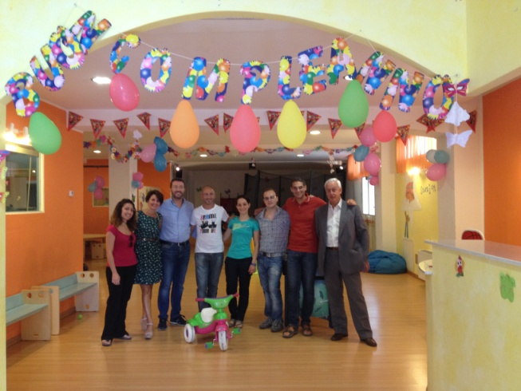
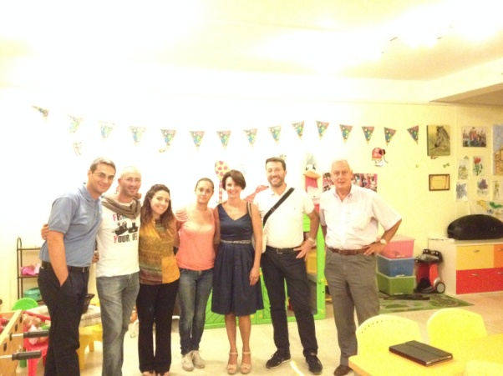
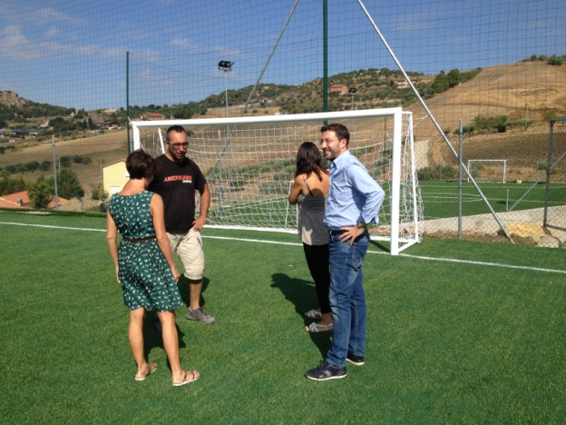

Slide 5
I Gesti Concreti si impegnano a:
dar vita ad un Tavolo Stabile di Coordinamento tra i Gesti Concreti collegati al Progetto Policoro
a farsi promotori di questa iniziativa presso tutti gli altri imprenditori dei Gesti Concreti
ad incontrarsi nuovamente a Roma all’inizio del nuovo anno per condividere i primi frutti delle esperienze locali

Slide 6
Poche considerazioni personali
Policoro è (anche) una grande esperienza di Economia civile
Policoro non è solo per sud-diti
Del carisma, della storia e dell’esperienza “Policoro” hanno bisogno la Chiesa, il nostro Popolo, i Popoli d’Europa e del Mondo Intero

Slide 7
Grazie

